Slide 1


TOÁN
HÌNH TAM GIÁC, HÌNH TỨ GIÁC

Slide 2



4
Luyện
tập

Slide 3




1
a) Hình thay vào ..?.. là màu gì?
Màu vàng
b) Hình thay vào ..?..có mấy cạnh?
Ba cạnh

Slide 4
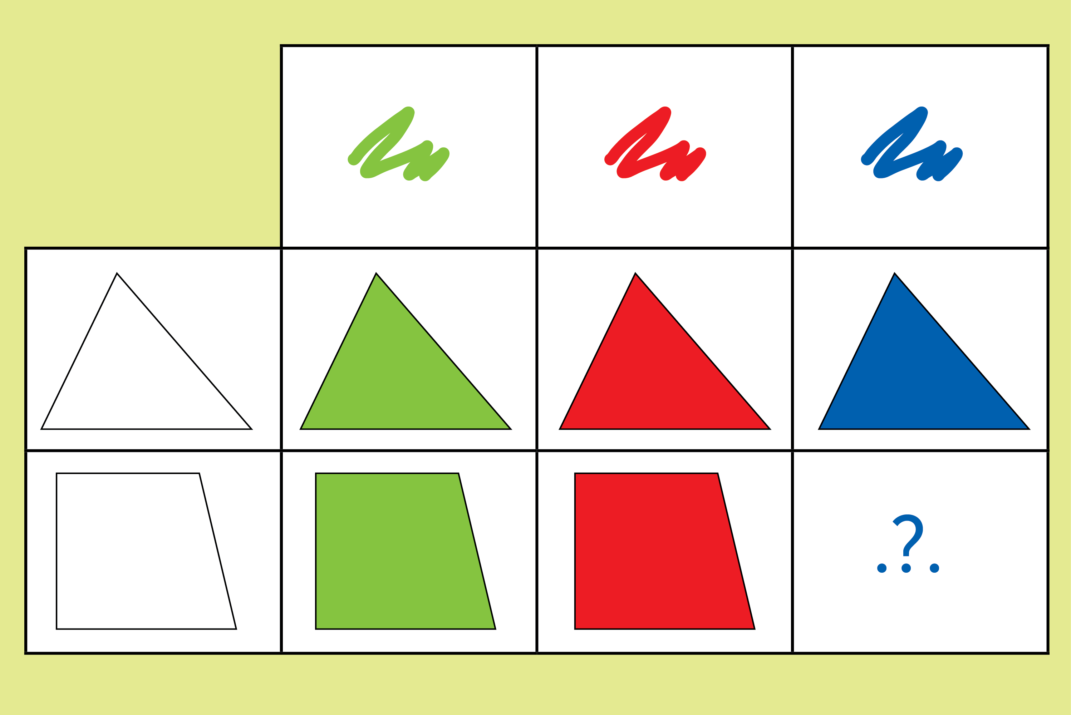

2
Hình thay vào ..?.. có mấy cạnh. Hình đó là màu gì?
Hình tứ giác có 4 cạnh và có màu xanh dương.

